Slide 1

PHÒNG GIÁO DỤC VÀ ĐÀO TẠO…….
TRƯỜNG TIỂU HỌC
CHÀO MỪNG CÁC EM HỌC SINH ĐẾN VỚI
MÔN: TIN HỌC LỚP 4
Giáo viên:
Năm học: 2023 - 2024

Slide 2
Thứ , ngày tháng năm 2023
Tin học
CHỦ ĐỀ 1:
MÁY TÍNH VÀ EM
Bài 7: TẠO BÀI TRÌNH CHIẾU (tiết 1)

Slide 3
ÔN BÀI CŨ
Câu 1: Biểu tượng nào sau đây là biểu tượng của phần mềm trình chiếu?
Câu 2: Để thêm trang trình chiếu em chọn nút lệnh nào?

Slide 4

YÊU CẦU CẦN ĐẠT
Sau bài này em sẽ:
Thực hiện được thành thạo việc kích hoạt và ra khỏi phần mềm trình chiếu.
Tạo được tệp trình chiếu đơn giản bằng tiếng Việt có chữ hoa, chữ thường và có ảnh.
Lưu được tệp vào đúng thư mục theo yêu cầu.

Slide 5




KHỞI ĐỘNG
HOẠT ĐỘNG
Gõ chữ tiếng Việt
Ở lớp 3 em đã tạo được bài trình chiếu đơn giản và gõ được một vài dòng văn bản đơn giản. Em hãy quan sát nội dung trên hai trang chiếu sau, theo em nội dung nào rõ nghĩa hơn? Tại sao?
Canh dep que huong
a)
Cảnh đẹp quê hương
b)
Hình 24. Nội dung trên hai trang chiếu

Slide 6
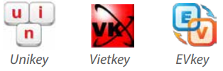
1. Gõ chữ tiếng Việt
Để gõ được tiếng Việt trên máy tính, cần có phần mềm hỗ trợ như Unikey, Vietkey, EVkey,…. Có hai kiểu gõ tiếng Việt phổ biến là Telex và VNI. Bảng 1 và bảng 2 sau đây hướng dẫn em gõ chữ và dấu tiếng Việt theo kiểu Telex.
Hình 25. Một số phần mềm hỗ trợ gõ tiếng Việt

Slide 7

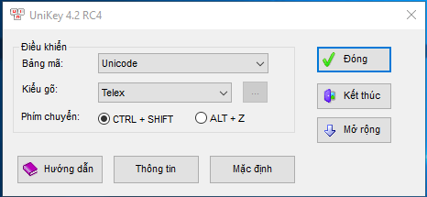
Giới thiệu phần mềm Unikey:
Lưu ý: Nháy chuột vào biểu tượng của phần mềm Unikey ở góc dưới bên phải màn hình nền để chuyển đổi giữa chế độ gõ tiếng Anh (chữ E) và chế độ gõ tiếng Việt (chữ V).

Slide 8


Bảng 1. Gõ chữ tiếng Việt kiểu Telex
2
Ví dụ: Để có từ đi chơi, em gõ ddi chowi.
Bảng 2. Gõ dấu thanh trong tiếng Việt kiểu Telex
Khi gõ dấu thanh tiếng Việt, em có thể gõ phím dấu thanh ở cuối từ.
Ví dụ: Để có câu Uống nước nhớ nguồn, em gõ Uoongs nuwowcs nhows nguoonf.
+ Để gõ chữ hoa, em nhấn giữ phím Shift đồng thời gõ phím chữ.

Slide 9
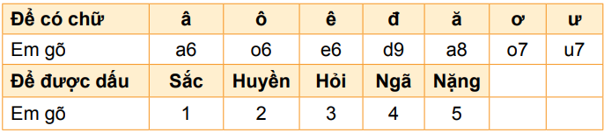
Bảng 3. Gõ chữ và dấu thanh trong tiếng Việt kiểu VNI
2

Slide 10

Để gõ được văn bản Tiếng Việt cần có phần mềm gõ TiếngViệt.
Có hai kiểu gõ tiếngViệt phổ biến là TELEX vàVNI.
1. Những phát biểu nào sau đây là đúng?
Để gõ được tiếng Việt, máy tính cần phải được cài đặt phần mềm hỗ trợ gõ tiếng Việt.
B. Để gõ chữ hoa, em nhấn phím Shift đồng thời gõ phím chữ.
C. Có thể gõ phím dấu tiếng Việt theo kiểu Telex ở vị trí bất kì của từ.
2. Để có từ quê hương, em sẽ gõ như thế nào theo kiểu Telex?
A. quee huong B. quee huwowng C. que huwowng

Slide 11
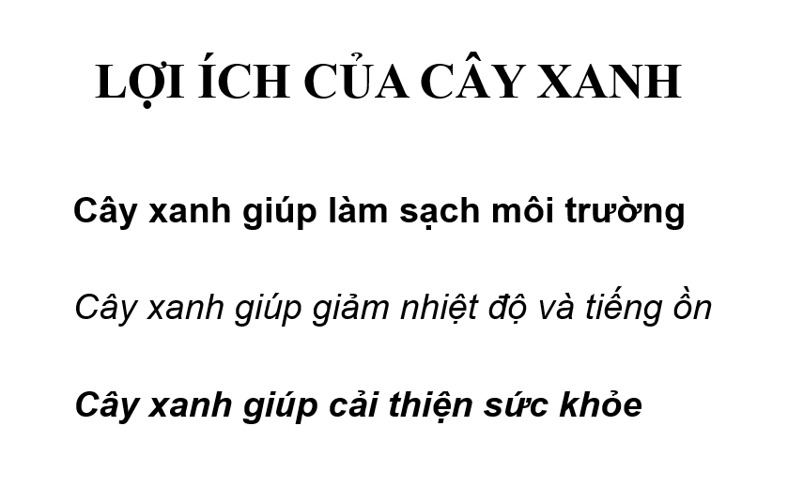
THỰC HÀNH
Em gõ lại nội dung dưới đây vào trang trình chiếu

Slide 12




Trò chơi: Ai nhanh hơn
CẢM ƠN CÁC BẠN!

Slide 13



Câu 1. Phần mềm nào giúp em gõ chữ cái tiếng Việt?
A) Word
B) Unikey
1
2
3
4
5
HẾT GIỜ

Slide 14

Câu 2. Muốn thêm mũ cho các chữ a, o, e em cần gõ?
A) Hai lần chữ đó
B) Chữ đó và chữ w
1
2
3
4
5
HẾT GIỜ

Slide 15

Câu 3. Gõ thêm chữ w sau các chữ a, o, u em được chữ gì?
A) ă, ơ, ư
B) â, ô, ư
1
2
3
4
5
HẾT GIỜ

Slide 16

Câu 4. Bảng cách gõ chữ cái tiếng Việt sau theo kiểu gõ nào?
Chữ cần có | â | ô | ê | ơ | ư | ă | đ
Cách gõ | aa | oo | ee | ow | uw | aw | dd
A) VNI
B) Telex
1
2
3
4
5
HẾT GIỜ

Slide 17
Thứ , ngày tháng năm 2023
Tin học
CHỦ ĐỀ 1:
MÁY TÍNH VÀ EM
Bài 7: TẠO BÀI TRÌNH CHIẾU (tiết 2)

Slide 18



TRÒ CHƠI: TÔI LÀ AI?

Slide 19
Để có dấu sắc
Bạn hãy gõ tôi.
Tôi là ai?
1
2
3
HẾT GIỜ
Tôi là: phím S

Slide 20
Dấu huyền bạn ơi
Làm sao để có
Có khó gì đâu
Gõ tôi đây này.
Tôi là ai?
1
2
3
HẾT GIỜ
Tôi là: phím F

Slide 21
Bạn ơi dấu nặng
Phải gõ phím gì?
Chính là tôi đó.
Tôi là ai?
1
2
3
HẾT GIỜ
Tôi là: phím J

Slide 22
Để có dấu ngã
Bạn hãy gõ tôi.
Tôi là ai?
1
2
3
HẾT GIỜ
Tôi là: phím X

Slide 23
R là chữ
Lại gõ thành thanh
Là tôi bạn nhé. Tôi là ai?
1
2
3
HẾT GIỜ
Tôi là: thanh hỏi

Slide 24
YÊU CẦU CẦN ĐẠT
Sau bài này em sẽ:
Thực hiện được thành thạo việc kích hoạt và ra khỏi phần mềm trình chiếu.
Tạo được tệp trình chiếu đơn giản bằng tiếng Việt có chữ hoa, chữ thường và có ảnh.
Lưu được tệp vào đúng thư mục theo yêu cầu.

Slide 25


Kiểm tra trên máy tính của mình đã khởi động phần mềm Unikey chưa?
25

Slide 26
2. THỰC HÀNH TẠO VĂN BẢN TRÊN TRANG CHIẾU
NHIỆM VỤ: Em hãy thực hiện các yêu cầu sau:
a) Tạo bài trình chiếu có chủ đề giới thiệu về cảnh đẹp ở địa phương em với gợi ý sau:
Trang 1: Tiêu đề, họ tên, lớp. | Trang 2: Liệt kê danh sách một số địa danh.
Trang 3: Một hình ảnh về phong cảnh quê hương, có chú thích cho hình ảnh. | Trang 4: Lời mời đến thăm.
b) Lưu tệp trình chiếu vào thư mục của em đã tạo ở Bài 5 và thoát khỏi phần mềm.
Hướng dẫn:
a) Để tạo bài trình chiếu em làm như sau:
Bước 1: Khởi động phần mềm trình chiếu.
Bước 2: Tạo bốn trang chiếu, gõ nội dung và chèn thêm ảnh.

Slide 27
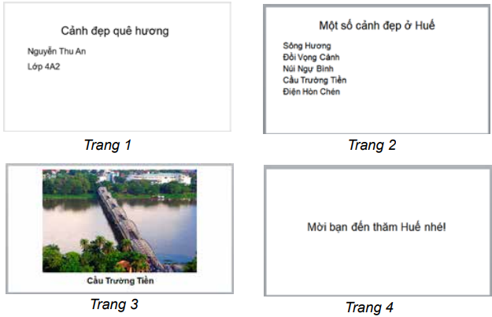
Hình 26. Các trang chiếu minh hoạ

Slide 28
b) Lưu tệp trình chiếu vào thư mục và thoát khỏi phần mềm.
Bước 1: Lưu tệp trình chiếu vào thư mục của em. Sau đây minh hoạ cách bạn An lưu tệp Canh dep que huong vào thư mục Thu An.

Slide 29
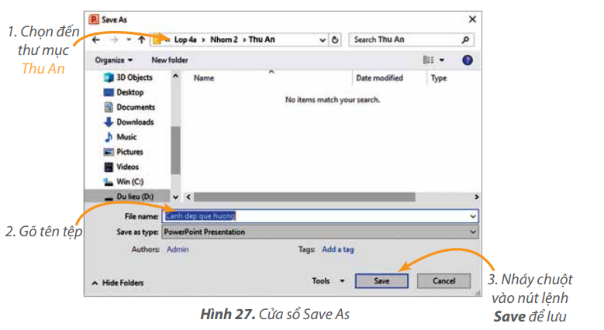
Chọn lệnh Save trong bảng chọn File. Cửa sổ Save as hiện ra tương tự như sau:

Slide 30

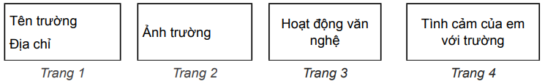
LUYỆN TẬP
1. Để có từ khiêm tốn, em sẽ gõ như thế nào theo kiểu Telex?
A. khieem toons B. khiem toonr
C. khieem toonr D. khieem toonf
2. Em hãy tạo bốn trang chiếu với chủ đề giới thiệu trường em theo gợi ý sau:
Lưu tệp với tên Truong em vào thư mục của em đã tạo từ Bài 5.

Slide 31


VẬN DỤNG
Em hãy tạo bài trình chiếu gồm 4 trang để giới thiệu về môn thể thao mà em yêu thích theo gợi ý sau:
Lưu tệp với tên The thao vào thư mục của em đã tạo từ Bài 5.

